Slide 1
Список 39 мелахот
Производство пищи: пахать, сеять, жать, вязать снопы, молотить, веять, перебирать, молоть, просеивать, месить (тесто), варить (или печь хлеб);
Изготовление одежды: стричь, прочесывать, отбеливать и красить (шерсть), прясть, расправлять нити, устанавливать продольные нити в ткацком станке, ткать, распускать ткань, завязывать и развязывать узлы, кроить, шить и рвать (распарывать);
Строительство жилища и разведение огня: строить и разрушать в целях новой постройки, зажигать и тушить, производить завершающий удар, переносить ноши из частного владения в общее;
Писание букв, изготовление красителей и материалов для письма: писать и стирать написанное, ловить (охотиться на животных), убивать, снимать шкуру, дубить и скоблить ее.

Slide 2
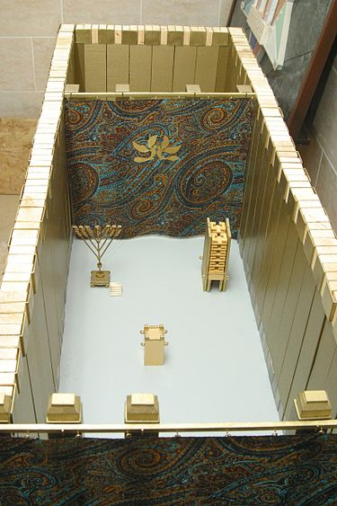
ПИСАТЬ И СТИРАТЬ НАПИСАННОЕ
При сооружении Мишкана помечали брусья, из которых собирались стены, чтобы каждый брус занял свое место при сборке. Поэтому написание букв в Субботу – ав мелаха.

Slide 3
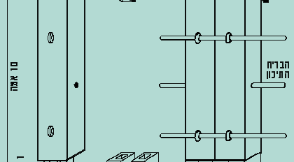

Slide 4
Письмо, при котором знаков не видно, разрешено. То же самое можно было бы сказать о фотографии: ведь снимки сохраняются на электронной карте памяти так, что никакого изображения при этом не создается. Все же, мидерабанан фотографировать в Субботу нельзя.

Slide 5
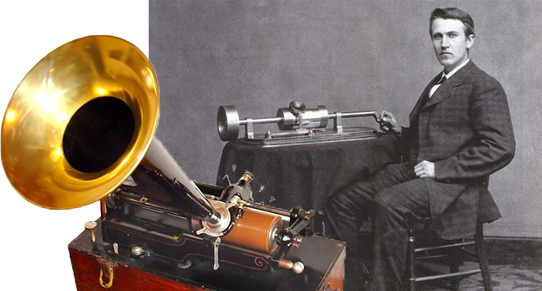

Slide 6
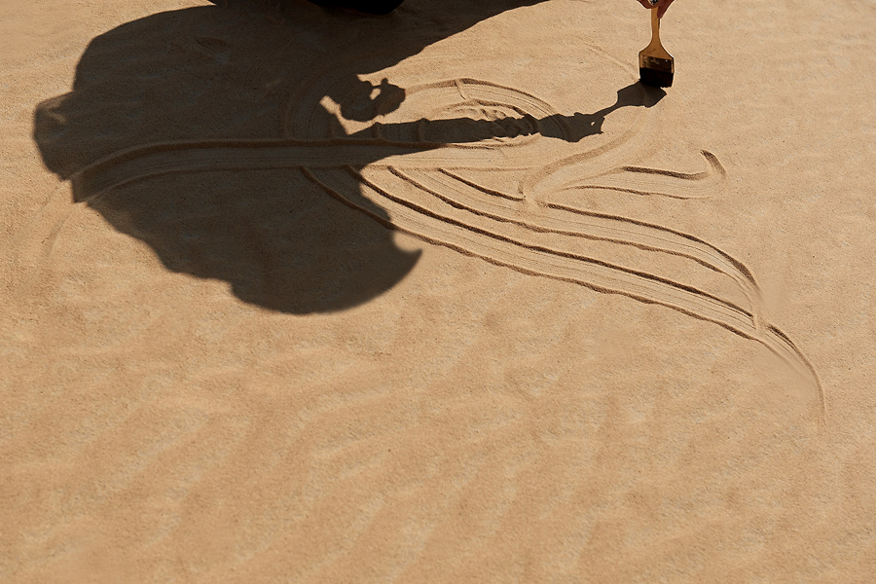
Один из общих принципов субботних законов – устойчивость результатов труда.
Знаком, запрещенным Торой для написания, является лишь тот знак, который может сохра-ниться в течение времени. Но запись, которая вообще не может сохраниться (например, на песке, запотевшем окне, пролитой на столе жидкости и т.п.), запрещена уже не Торой, а мудрецами.

Slide 8
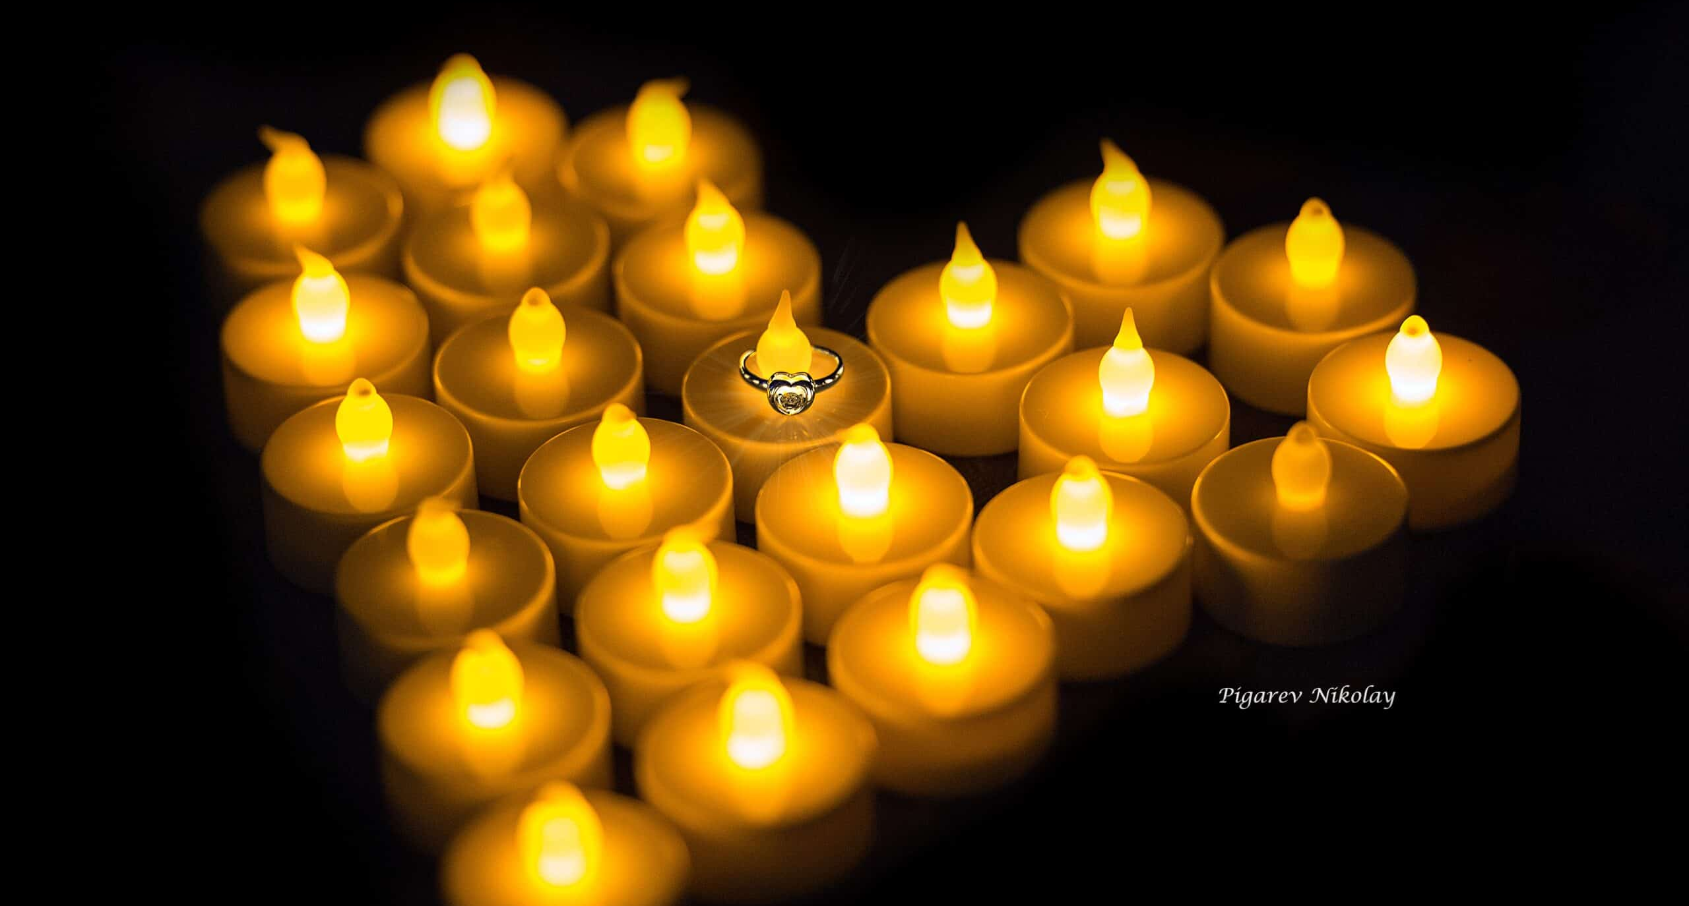

Slide 10
Для измерения температуры больных в Субботу можно пользоваться обычным ртутным термометром, но не дигитальным.

Slide 11
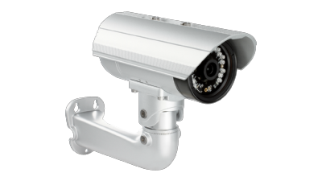

Slide 12
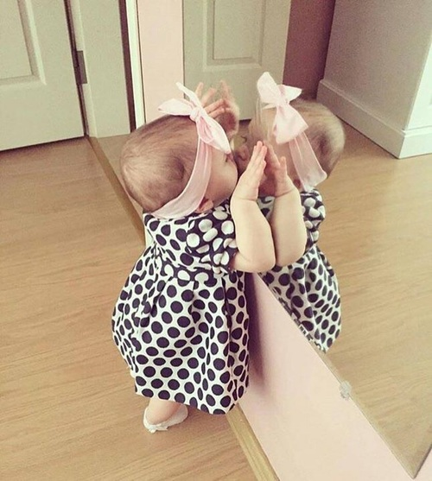

Slide 13
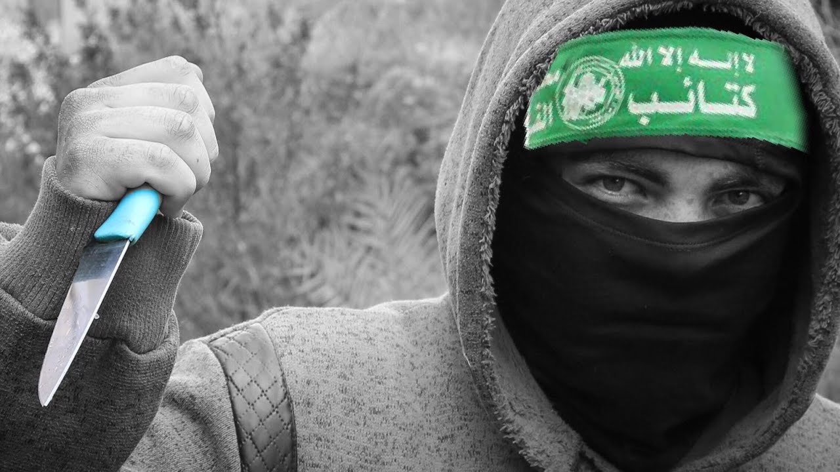

Slide 14
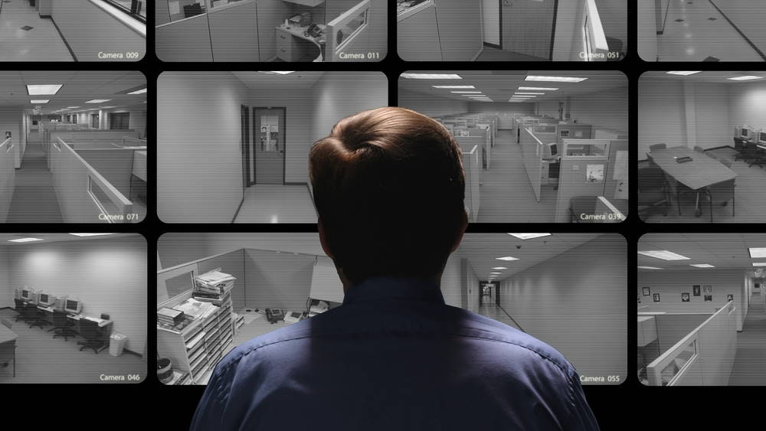

Slide 15
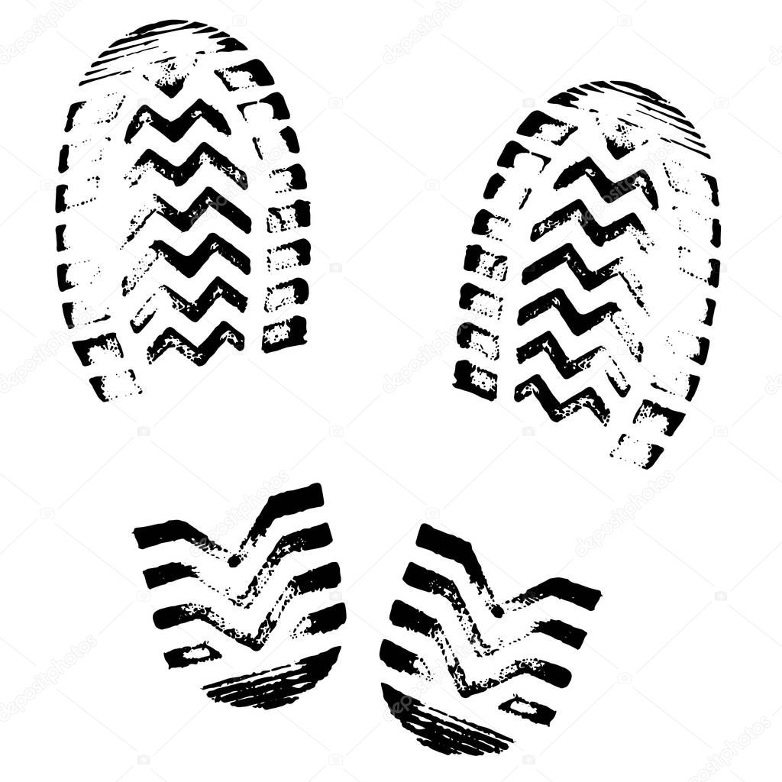

Slide 16
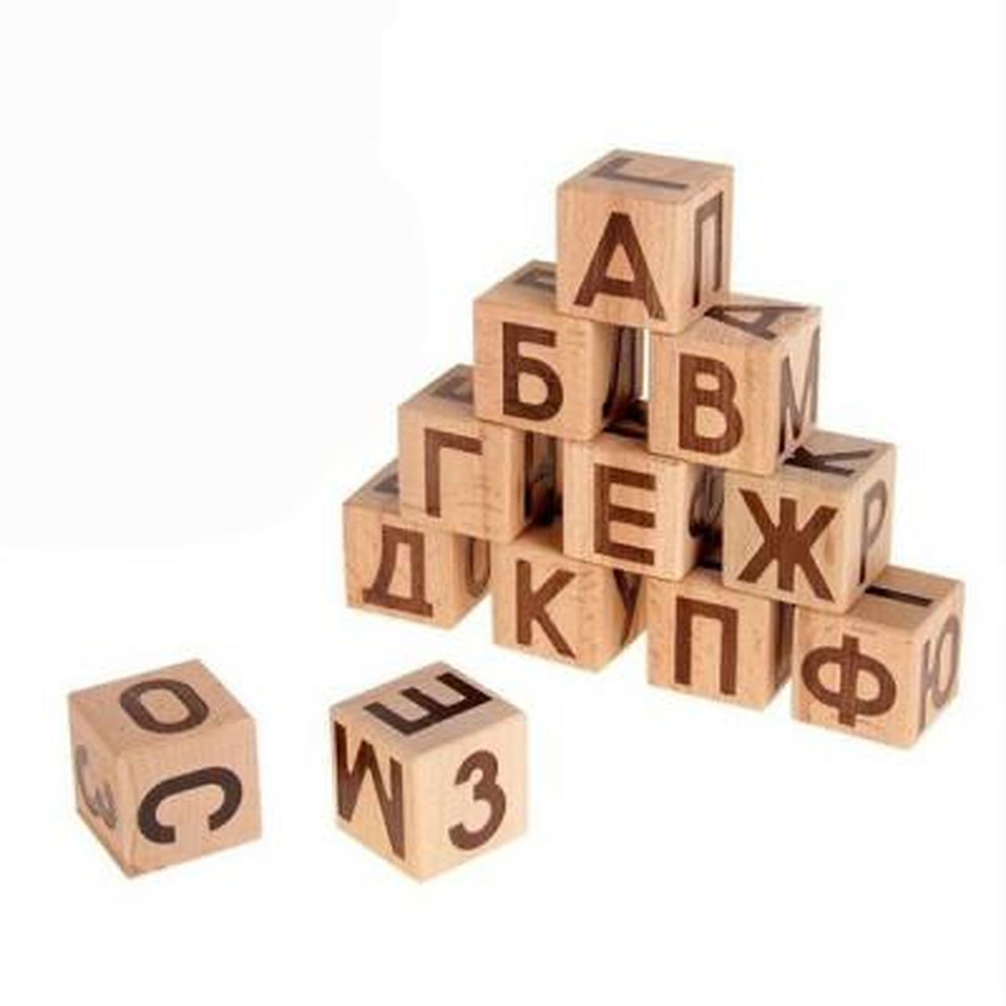
Можно складывать слова из кубиков или карт, на которых написаны буквы, потому что буквы не создаются в Субботу и не прикрепляются друг к другу.

Slide 17
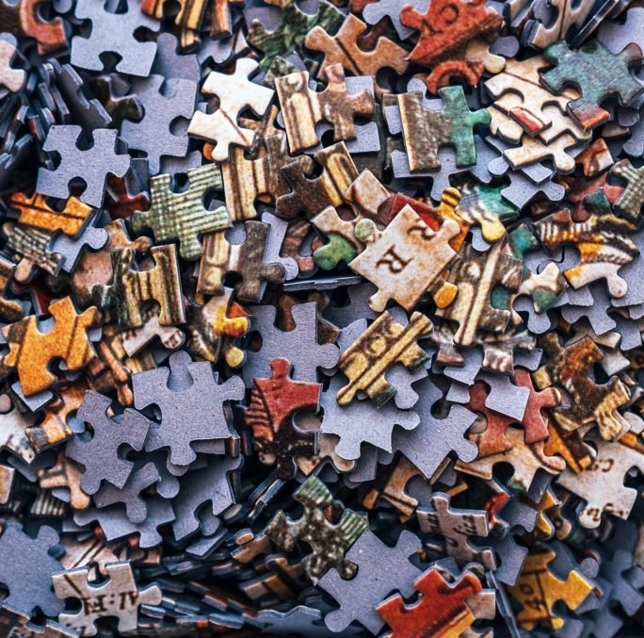
Нельзя складывать "пазл", так как изобра-жение получается в результате прикрепления частей друг к другу

Slide 18
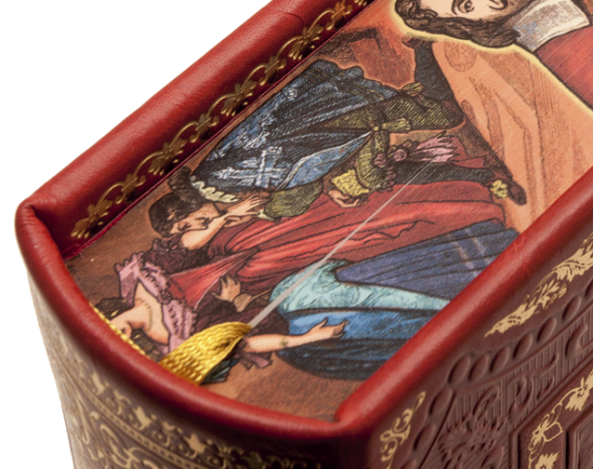
В литературе широко обсуждается вопрос о пользовании книгами, на обрезах которых сделаны надписи.
Поскольку вопрос спорный, лучше не писать на обрезах книг и воздержаться от использования подобных книг в Субботу.

Slide 19
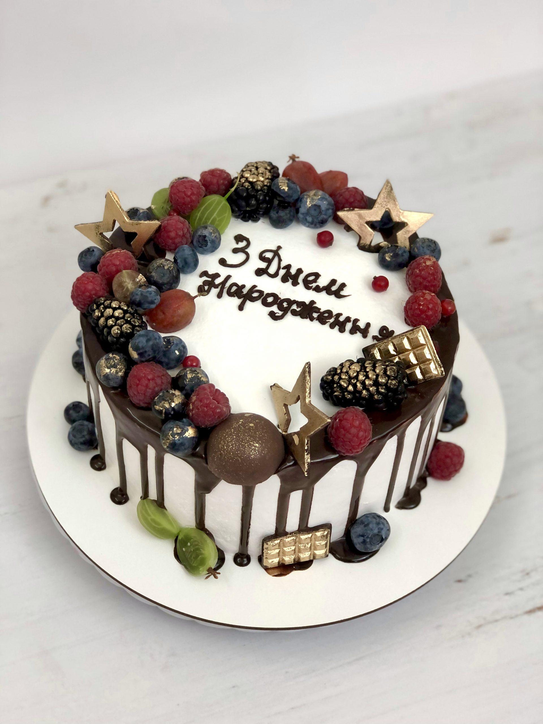
Нельзя разрезать в Субботу торт с кремовой надписью!
Если торт разрезан в пятницу, то можно вынимать из него куски в Субботу. Но вот можно ли эти вынутые куски торта съесть –вопрос спорный. Мишна-Брура разрешает съесть такой разрезанный заранее торт, ссылаясь на известное правило: процесс еды не может рассматриваться как мелаха, но Хазон-Иш запрещает.
Параллельно ведется еще один спор. Хазон-Иш не видит никакого различия между надписью, сделанной на торте кремом и рельефной надписью, образованной формой, в которой запекался, – и то и другое запрещено. В то время как Мишна-Брура утверждает: уничтожение рельефной надписи мудрецы не запретили.

Slide 20
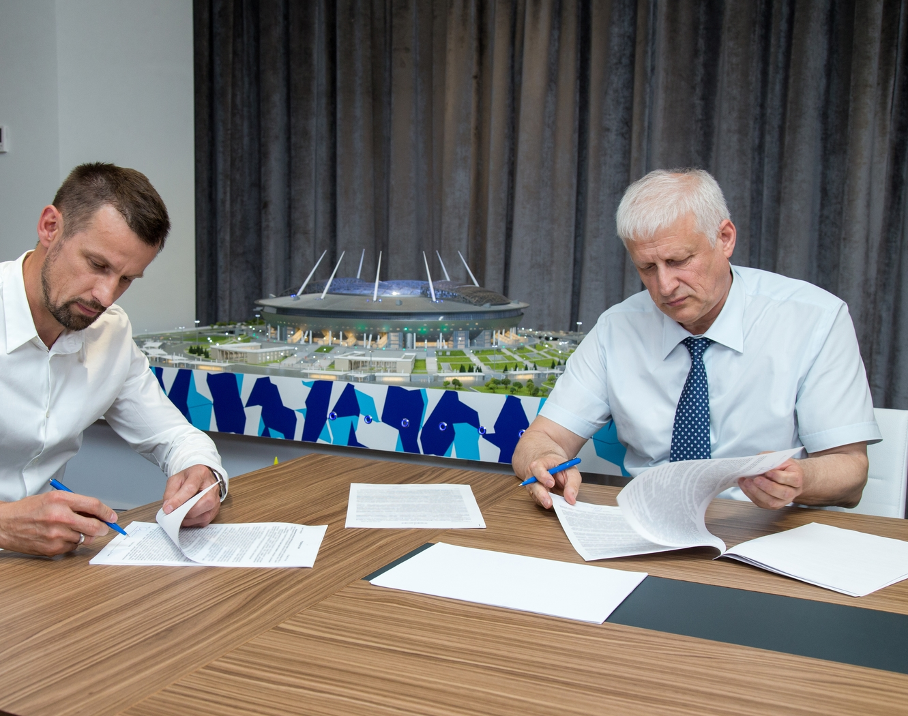
В Субботу нельзя заниматься любым видом торговли, заключать сделки и контракты, договариваться об аренде и т.д.

